Slide 1
«Изменения с 2024 года, касающиеся формы расчета сумм налога на доходы физических лиц, исчисленных и удержанных налоговым агентом (форма 6-НДФЛ) и порядка её заполнения»
Дорошенко Елена Олеговна,
Главный специалист -эксперт
отдела камерального контроля №3
УФНС России по Республике Башкортостан

Slide 2
Новая форма расчета сумм налога на доходы физических лиц, исчисленных и удержанных налоговым агентом
за 1 квартал 2024 года
утверждена
Приказом ФНС от 19.09.2023 №ЕД-7-11/649@
«Об утверждении формы расчета сумм налога на доходы физических лиц, исчисленных и удержанных налоговым агентом (форма 6-НДФЛ), порядка ее заполнения и формата представления расчета сумм налога на доходы физических лиц, исчисленных и удержанных налоговым агентом, в электронной форме, а также формы справки о полученных физическим лицом доходах и удержанных суммах налога на доходы физических лиц»
(Зарегистрировано в Минюсте России 25.10.2023 № 75734)

Slide 3
Приказ ФНС от 9 января 2024 г. № ЕД-7-11/1@
«О внесении изменений в приложения к приказу
Федеральной налоговой службы
ОТ 19.09.2023 № ЕД-7-11/649@»
(Зарегистрирован в Минюсте России 8 февраля 2024 г. № 77193)
Вступит в силу 09.04.2024

Slide 4
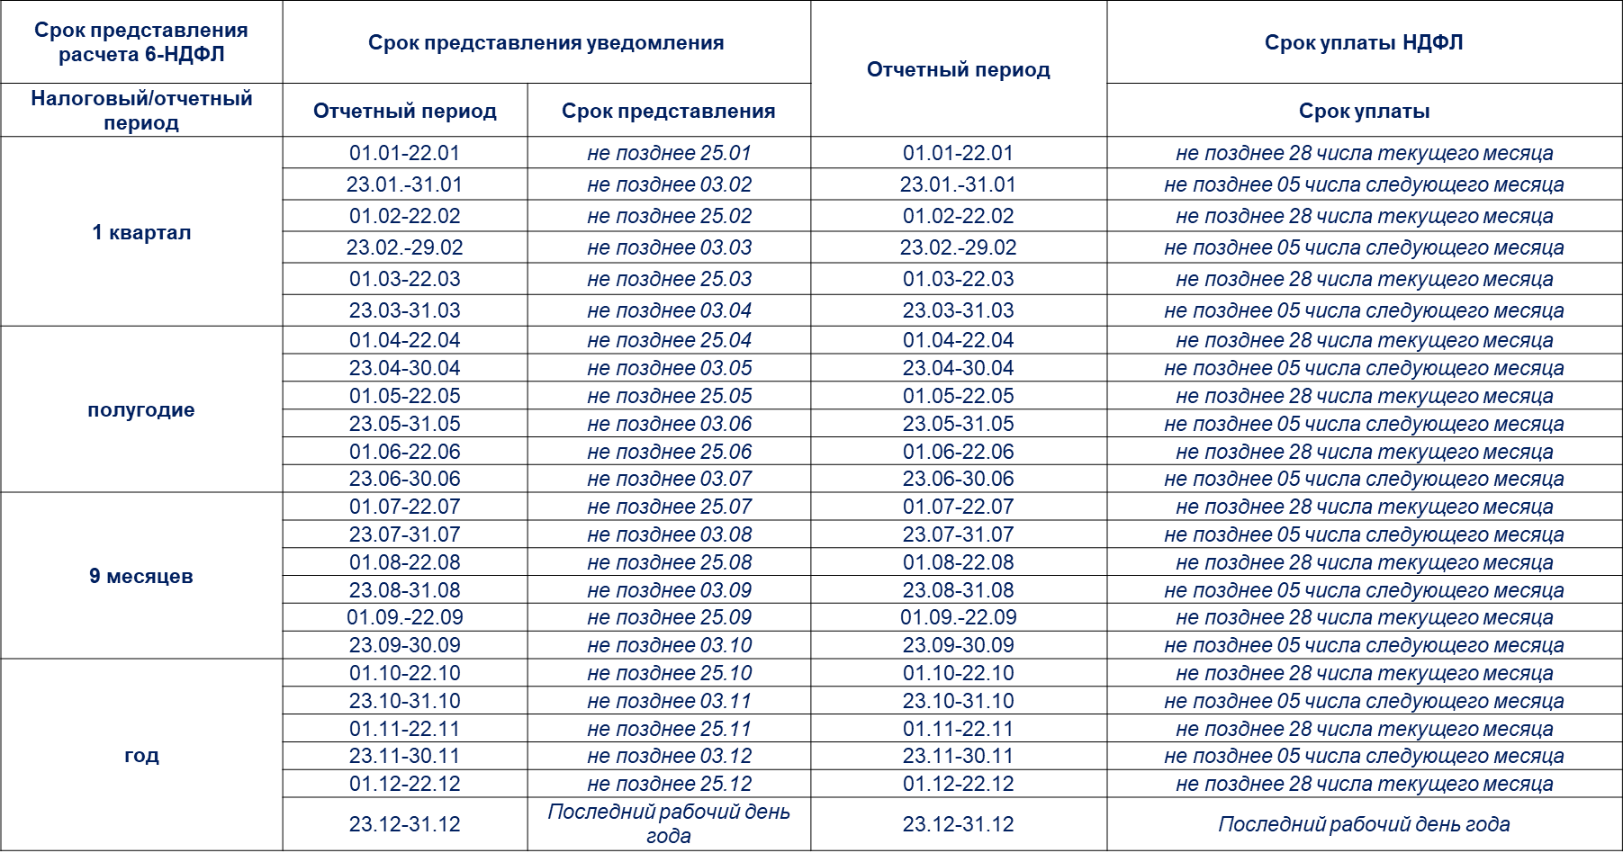
Сроки представления уведомления об исчисленных суммах НДФЛ и сроки уплаты с 01.01.2024

Slide 5
Расчет по форме 6-НДФЛ состоит из следующих разделов:
- Титульного листа

Slide 6
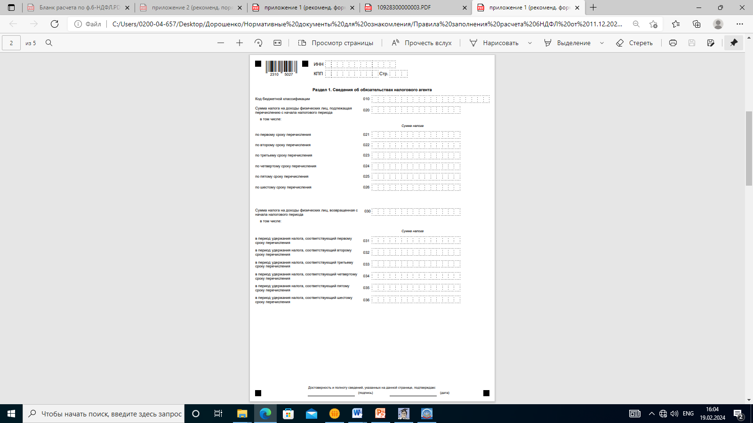
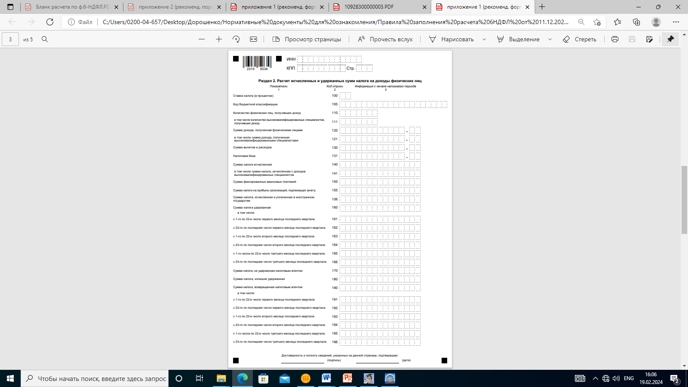
- Раздела 1 «Сведения об обязательствах налогового агента»
- Раздела 2 «Расчет исчисленных и удержанных сумм налога на доходы физических лиц»

Slide 7
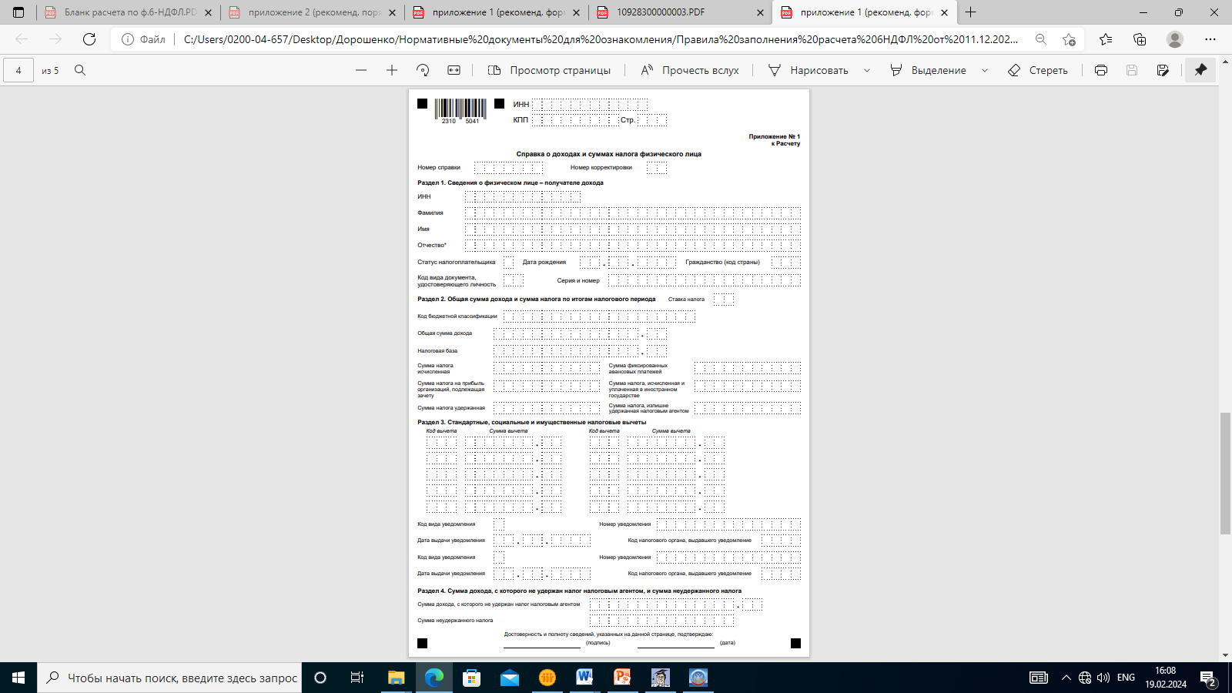
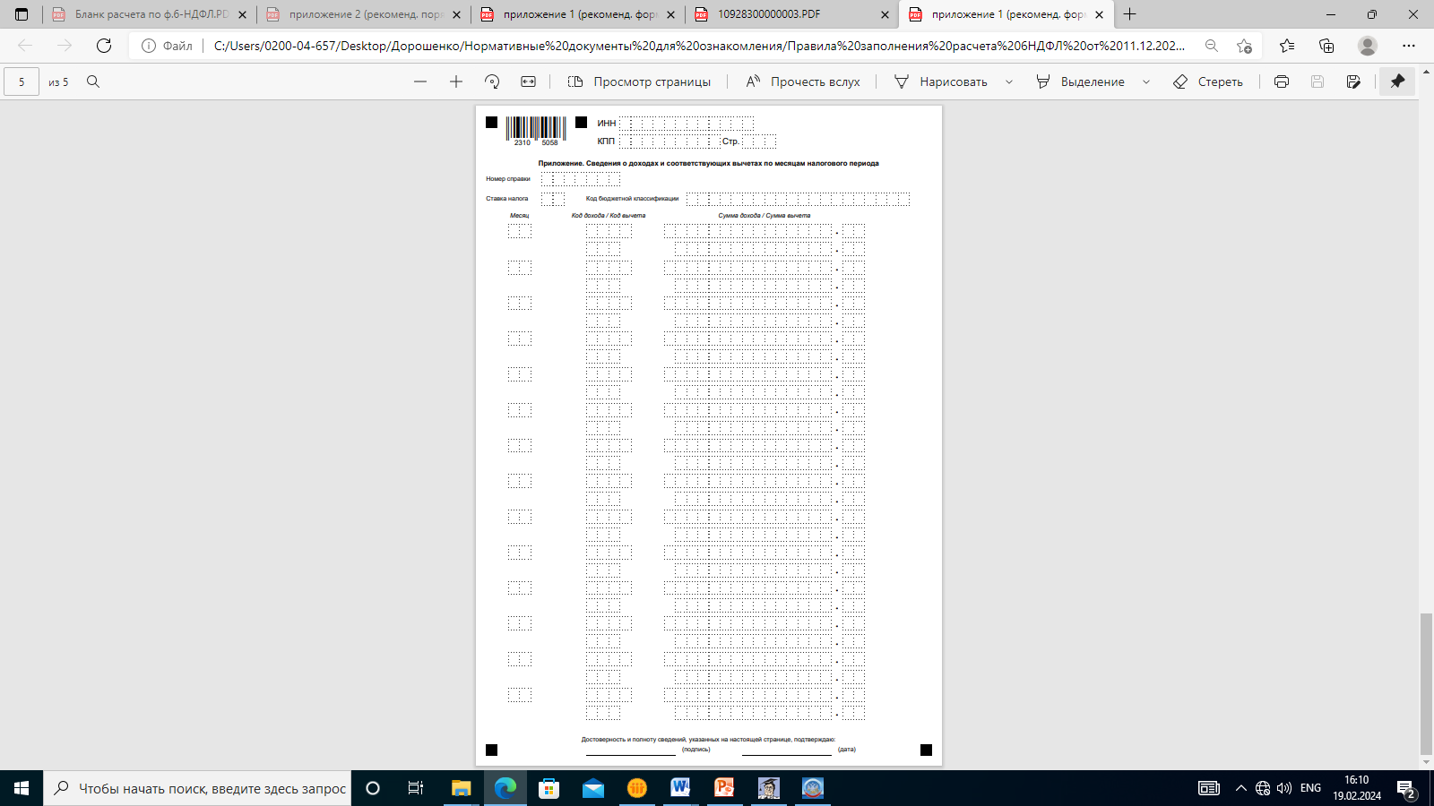
Приложения № 1 к Расчету «Справка о доходах и суммах налога физического лица»

Slide 8
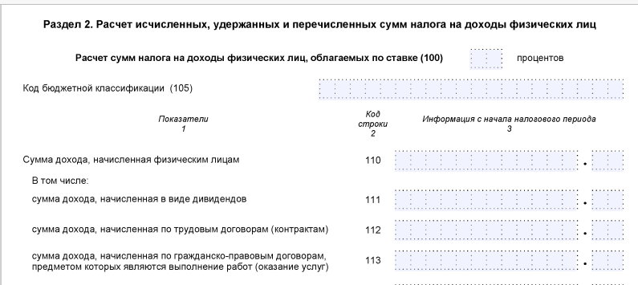
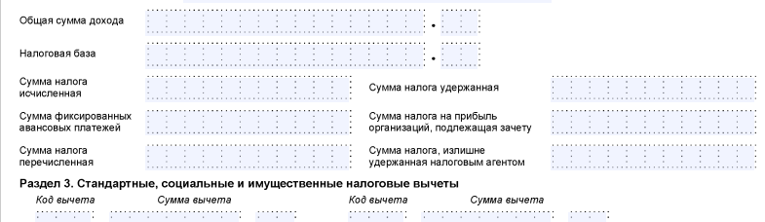

Slide 9

в строке 020 отражается удержанная сумма налога, подлежащая перечислению с начала налогового периода, обобщенная по всем физическим лицам:
за первый квартал - удержанная сумма налога в период с 1 января по 31 марта включительно;
за полугодие - удержанная сумма налога в период с 1 января по 30 июня включительно;
за девять месяцев - удержанная сумма налога в период с 1 января по 30 сентября включительно;
за год - удержанная сумма налога в период с 1 января по 31 декабря включительно
Раздел 1
В строке 030 отражается общая сумма налога, возвращенная налоговым агентом налогоплательщикам в соответствии со статьей 231 Налогового кодекса Российской Федерации с начала налогового периода;

Slide 10
Сумма исчисленного и удержанного налога, подлежащая перечислению, заполняется следующим образом
 | 1 квартал | полугодие | 9 месяцев | год
строка 021 | с 1 января по 22 января | с 1 апреля по 22 апреля | с 1 июля по 22 июля | с 1 октября по 22 октября
строка 022 | с 23 января по 31 января | с 23 апреля по 30 апреля | с 23 июля по 31 июля | с 23 октября по 31 октября
строка 023 | с 1 февраля по 22 февраля | с 1 мая по 22 мая | с 1 августа по 22 августа | с 1 ноября по 22 ноября
строка 024 | с 23 февраля по последнее число февраля | с 23 мая по 31 мая | с 23 августа по 31 августа | с 23 ноября по 30 ноября
строка 025 | с 1 марта по 22 марта | с 1 июня по 22 июня | с 1 сентября по 22 сентября | с 1 декабря по 22 декабря
строка 026 | с 23 марта по 31 марта | с 23 июня по 30 июня | с 23 сентября по 30 сентября | с 23 декабря по 31 декабря

Slide 11
Сумма налога, возвращенная в период удержания налога, заполняется следующим образом
- в строке 031 - сумма налога, возвращенная в период удержания налога, соответствующий первому сроку перечисления;
- в строке 032 - сумма налога, возвращенная в период удержания налога, соответствующий второму сроку перечисления;
- в строке 033 - сумма налога, возвращенная в период удержания налога, соответствующий третьему сроку перечисления;
- в строке 034 - сумма налога, возвращенная в период удержания налога, соответствующий четвертому сроку перечисления;
- в строке 035 - сумма налога, возвращенная в период удержания налога, соответствующий пятому сроку перечисления;
- в строке 036 - сумма налога, возвращенная в период удержания налога, соответствующий шестому сроку перечисления.

Slide 12
ВАЖНО!
- сумма исчисленного и удержанного налога, подлежащая перечислению с начала налогового периода, указанная в строке 020, должна соответствовать сумме значений всех заполненных строк 021 - 026 за все отчетные периоды.
- сумма налога, возвращенная с начала налогового периода, указанная в строке 030, должна соответствовать сумме значений всех заполненных строк 031 - 036 за все отчетные периоды.
- значения строк 020 - 026 не уменьшаются на соответствующие значения строк 030 - 036

Slide 13
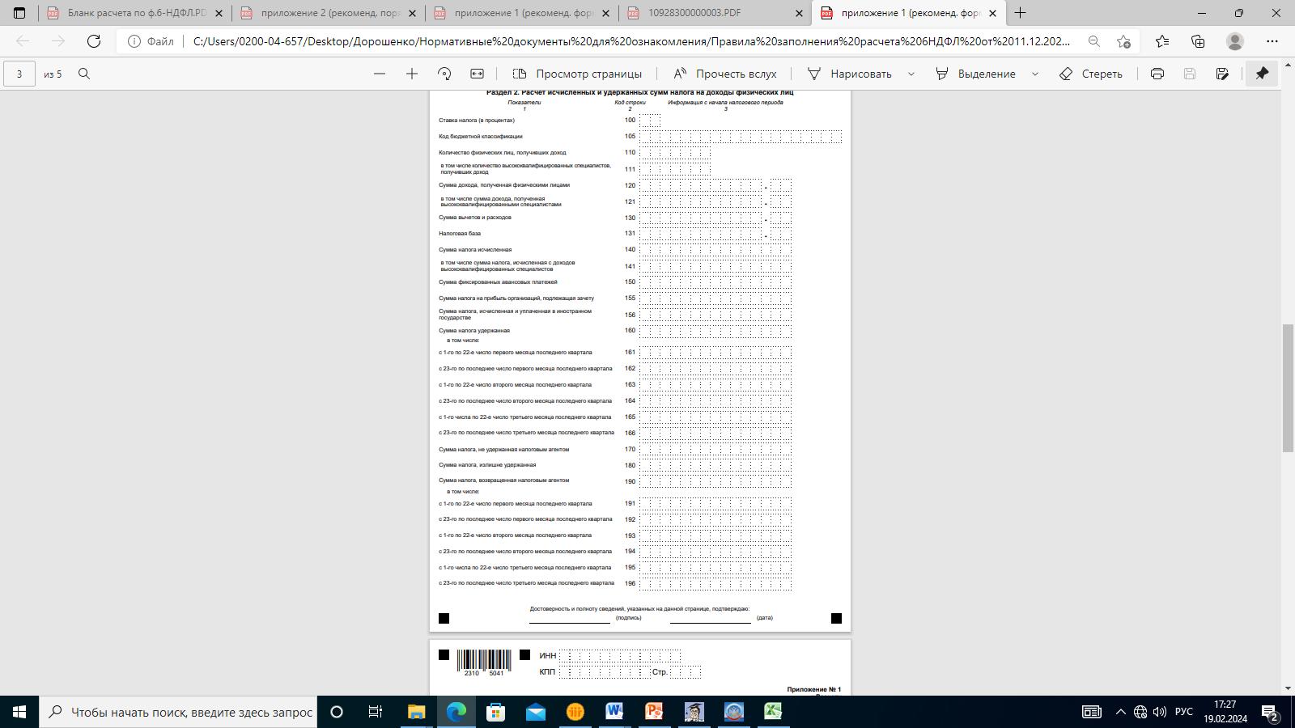
Раздел 2
По строке 160 отражается общая сумма налога удержанная, нарастающим итогом с начала налогового периода
в строке 161 - общая сумма налога, удержанная в период с 1 по 22-е число первого месяца последнего квартала;
в строке 162 - общая сумма налога, удержанная в период с 23-го числа первого месяца по последнее число первого месяца последнего квартала;
в строке 163 - общая сумма налога, удержанная в период с 1-го по 22-е число второго месяца последнего квартала;
в строке 164 - общая сумма налога, удержанная в период с 23-го числа второго месяца по последнее число второго месяца последнего квартала;
в строке 165 - общая сумма налога, удержанная в период с 1-го по 22-е число третьего месяца последнего квартала;
в строке 166 - общая сумма налога, удержанная в период с 23-го числа третьего месяца по последнее число третьего месяца последнего квартала.

Slide 14
Раздел 2
В строке 190 необходимо отражать общую сумму налога, возвращенную налоговым агентом налогоплательщикам в соответствии со статьей 231 НК РФ, нарастающим итогом с начала налогового периода
- в строке 191 - общая сумма налога, возвращенная налоговым агентом в период с 1-го по 22-е число первого месяца последнего квартала;
- в строке 192 - общая сумма налога, возвращенная налоговым агентом в период с 23-го числа первого месяца по последнее число первого месяца последнего квартала;
- в строке 193 - сумма налога, возвращенная налоговым агентом в период с 1-го по 22-е число второго месяца последнего квартала;
- в строке 194 - сумма налога, возвращенная налоговым агентом в период с 23-го числа второго месяца по последнее число второго месяца последнего квартала;
- в строке 195 - общая сумма налога, возвращенная налоговым агентом в период с 1-го по 22-е число третьего месяца последнего квартала;
- в строке 196 - общая сумма налога, возвращенная налоговым агентом в период с 23-го числа третьего месяца по последнее число третьего месяца последнего квартала.

Slide 15
Спасибо за внимание!

